Slide 1
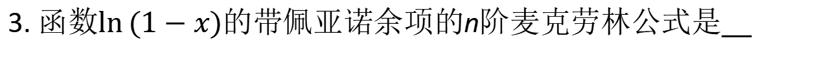

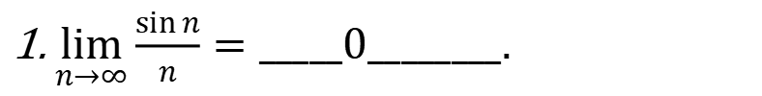
高等数学(1) 试卷
一、填空题
$\lim_{n→∞}{\frac{\sin{n}}{n}}=_____0________.$
2. ${\left(\ln\left|x\right|\right)}^{′}=__\frac{1}{x}_____________.$
3. 函数$\ln{(1−x)}$的带佩亚诺余项的n阶麦克劳林公式是__

Slide 2


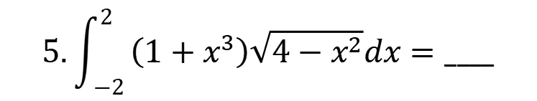
4.函数$y=f(x)$对任意的$x$都有$∆y=\left(2x+5\right)∆x+o(∆x)$,$∆x→0$，且$f\left(0\right)=0$，则$f\left(x\right)=_________.$
$$f\left(x\right)=x^{2}+5x$$
$$5.\int_{−2}^{2}{\left(1+x^{3}\right)\sqrt{4−x^{2}}dx=____}$$
$$2π$$

Slide 3
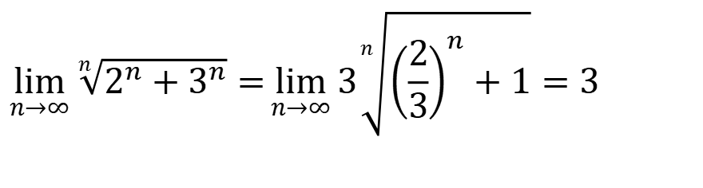
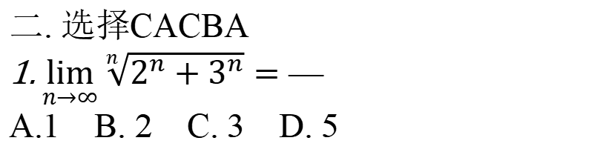
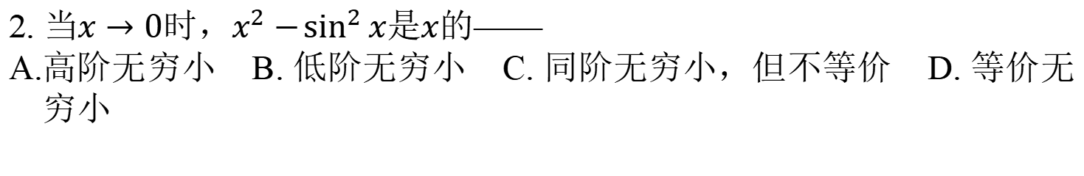
二. 选择CACBA
$\lim_{n→∞}{\sqrt[n]{2^{n}+3^{n}}}=$ —
1 B. 2 C. 3 D. 5
$$\lim_{n→∞}{\sqrt[n]{2^{n}+3^{n}}}=\lim_{n→∞}{3\sqrt[n]{{\left(\frac{2}{3}\right)}^{n}+1}}=3$$
选C
2. 当$x→0$时，$x^{2}−\sin^{2}{x}$是$x$的——
高阶无穷小 B. 低阶无穷小 C. 同阶无穷小，但不等价 D. 等价无穷小
选A

Slide 4
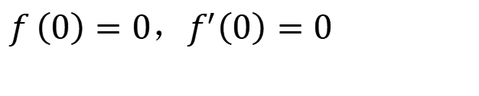
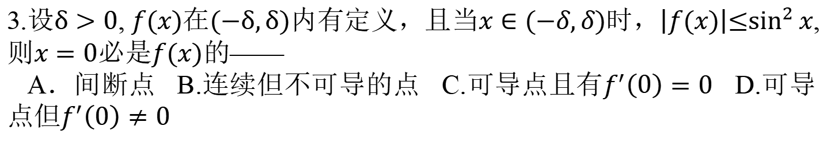
3.设$δ>0$, $f(x)$在$(−δ,δ)$内有定义，且当$x∈(−δ,δ)$时，$\left|f(x)\right|\text{≤}\sin^{2}{x}$, 则$x=0$必是$f(x)$的——
A．间断点 B.连续但不可导的点 C.可导点且有$f^{′}\left(0\right)=0$ D.可导点但$f^{′}\left(0\right)≠0$
$$f^{ }\left(0\right)=0，f^{′}\left(0\right)=0$$
选C
4. 已知函数$f(x)$满足$f’ (x)=f^{2}(x)$, 则$f^{\left(n\right)}\left(x\right)=_____$
A. $n{\left[f(x)\right]}^{n+1}$ B.$n{!\left[f(x)\right]}^{n+1}$ C. ${\left[f(x)\right]}^{2n}$ D. $n{!\left[f(x)\right]}^{2n}$
两边求导，知
选B

Slide 5



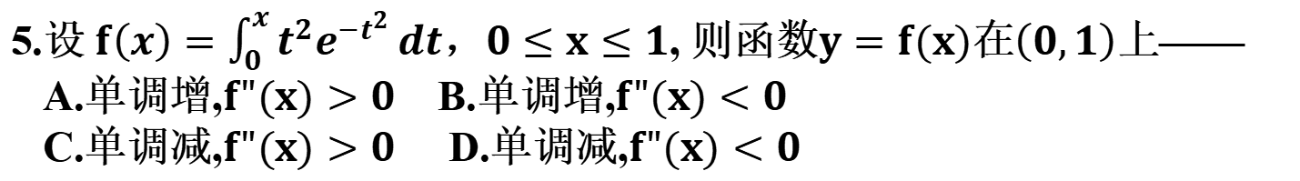
5.设$f\left(x\right)=\int_{0}^{x}{t^{2}e^{−t^{2}}}dt$，$0≤x≤1$, 则函数$y=f(x)$在$\left(0,1\right)$上——
A.单调增,$f"(x)>0$ B.单调增,$f"(x)<0$
C.单调减,$f"(x)>0$ D.单调减,$f"(x)<0$
$$f ′(x)=x^{2}e^{−x^{2}}>0$$
$$f "(x)={2xe^{−x^{2}}+x}^{2}e^{−x^{2}}(−2x)>0$$
$$={2xe^{−x^{2}}(1−x}^{2})>0$$
选A

Slide 6
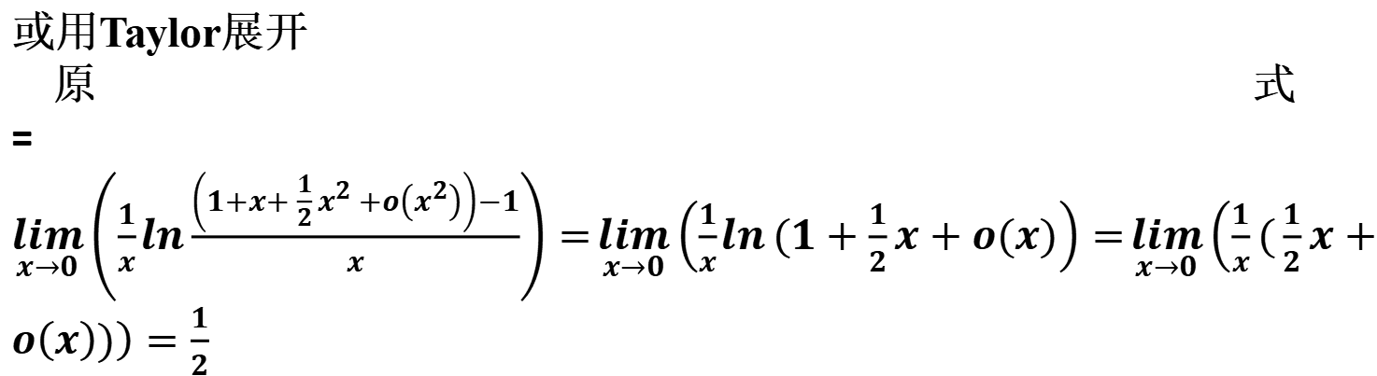
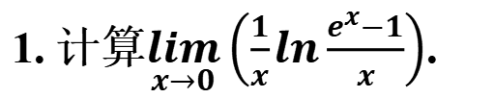
三、计算题
计算$\lim_{x→0}\left(\frac{1}{x}\ln{\frac{e^{x}−1}{x}}\right)$.
解：
或用Taylor展开
原式=$\lim_{x→0}\left(\frac{1}{x}\ln{\frac{\left(1+x+\frac{1}{2}x^{2}+o\left(x^{2}\right)\right)−1}{x}}\right)=\lim_{x→0}\left(\frac{1}{x}\ln{(1+\frac{1}{2}x+o(x)}\right)=\lim_{x→0}\left(\frac{1}{x}(\frac{1}{2}x+o\left(x\right))\right)=\frac{1}{2}$

Slide 7
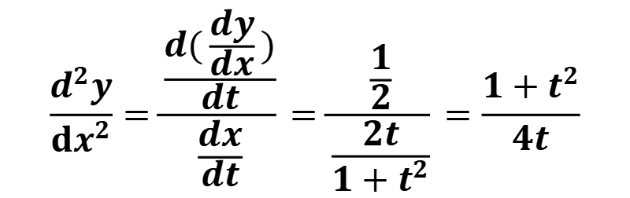

2.求由参数方程
所确定的函数y=y(x)的一阶和二阶导数 .
解: $\frac{dy}{dx}=\frac{y′(t)}{x′(t)}=\frac{1−\frac{1}{1+t^{2}}}{\frac{2t}{1+t^{2}}}=\frac{t}{2}$
$$\frac{d^{2}y}{dx^{2}}=\frac{\frac{d(\frac{dy}{dx})}{dt}}{\frac{dx}{dt}}=\frac{\frac{1}{2}}{\frac{2t}{1+t^{2}}}=\frac{1+t^{2}}{4t}$$

Slide 8
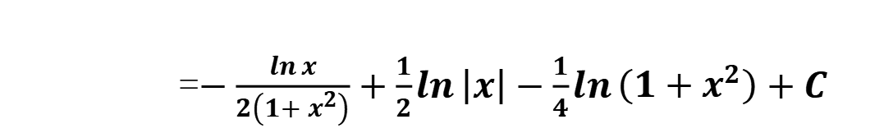
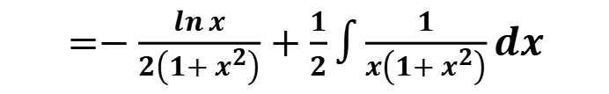
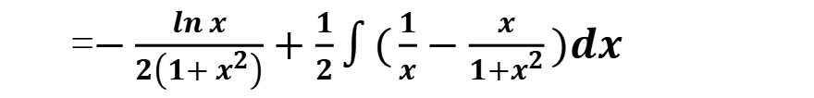
3.计算
.
$=−\frac{\ln{x}}{2\left(1+x^{2}\right)}+\frac{1}{2}\int{\frac{1}{x\left(1+x^{2}\right)}dx}$
解: 原式=$−\frac{1}{2}\int{\ln{xd\left(\frac{1}{1+x^{2}}\right)}}$
=$−\frac{\ln{x}}{2\left(1+x^{2}\right)}+\frac{1}{2}\int{(\frac{1}{x}−\frac{x}{1+x^{2}})dx}$
=$−\frac{\ln{x}}{2\left(1+x^{2}\right)}+\frac{1}{2}\ln\left|x\right|−\frac{1}{4}\ln\left(1+x^{2}\right)+C$

Slide 9
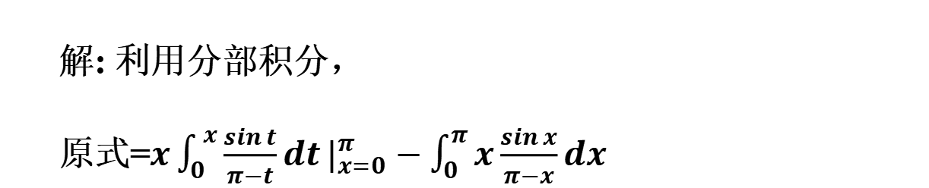

4. 计算$\int_{0}^{π}{\left(\int_{0}^{ x}{\frac{\sin{t}}{π−t}dt}\right)dx}$.
解: 利用分部积分，
原式=${x\int_{0}^{ x}{\frac{\sin{t}}{π−t}dt}|}_{x=0}^{π}−\int_{0}^{π}{x\frac{\sin{x}}{π−x}dx}$
=$π\int_{0}^{ π}{\frac{\sin{t}}{π−t}dt−\int_{0}^{π}{t\frac{\sin{t}}{π−t}dt}}$
=$\int_{0}^{ π}{\left(π−t\right)\frac{\sin{t}}{π−t}dt=\int_{0}^{π}{\sin{tdt=2}}}$

Slide 10


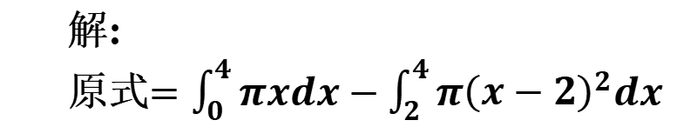
5. 求由曲线$y=\sqrt{x}$和直线$y=x−2$及$x$轴围成的区域绕$x$轴旋转形成的旋转体的体积.
y
(4,2)
解:
原式$=\int_{0}^{4}{πxdx}−\int_{2}^{4}{{π\left(x−2\right)}^{2}dx}$
x
2
= $\frac{πx^{2}}{2}|_{0}^{4}−\frac{π{(x−2)}^{2}}{3}|_{2}^{4}$
=$8π−\frac{8}{3}π=\frac{1·6}{3}π$

Slide 11


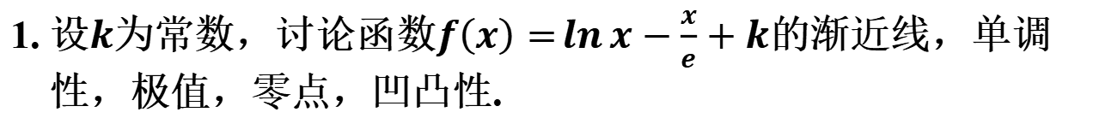
设$k$为常数，讨论函数$f\left(x\right)=\ln{x}−\frac{x}{e}+k$的渐近线，单调性，极值，零点，凹凸性.
解：此函数的定义域为$（0，+∞）$.
由$\lim_{x→+\text{∞}}{f\left(x\right)}$= $−$ ∞.
知无水平渐近线，
由$\lim_{x→0+}{f\left(x\right)}$= $−$ ∞.
知x=0是铅直渐近线，
由$\lim_{x→+∞}{\frac{f(x)}{x}}=\lim_{x→+∞}{\frac{\ln{x−\frac{x}{e}+k}}{x}}=−\frac{1}{e}$,而$\lim_{x→+∞}{(f\left(x\right)+\frac{x}{e})}$不存在，
知函数无斜渐近线

Slide 12
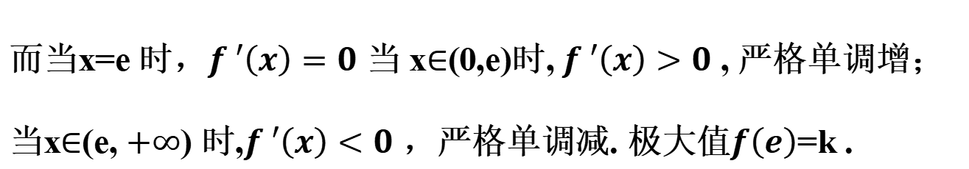

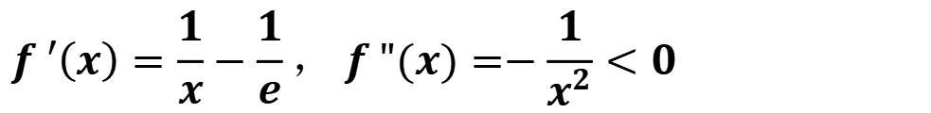
$$f ′\left(x\right)=\frac{1}{x}−\frac{1}{e}， f "(x)=−\frac{1}{x^{2}}<0$$
$f\left(x\right)$在$（0，+∞）$是凸的.
而当x=e 时，$f ′\left(x\right)=0$ 当 x$∈$(0,e)时,$f ′\left(x\right)>0$ , 严格单调增；当x$∈$(e, $+∞$) 时,$f ′\left(x\right)<0$ ，严格单调减. 极大值$f\left(e\right)$=k .
$f\left(x\right)=\ln{x}−\frac{x}{e}+k$在$（0，+∞）$连续， $\lim_{x→0+}{f\left(x\right)}$= $−$ ∞， $\lim_{x→+\text{∞}}{f\left(x\right)}$= $−$ ∞.
因此当$k>$0 时, $f\left(x\right)$在$（0，+∞）$内有两个零点
因此当$k=$0 时, $f\left(x\right)$在$（0，+∞）$内有一个零点x=e
因此当$k<$0 时, $f\left(x\right)$在$（0，+∞）$内无零点

Slide 13

7. 求微分方程$y"+y=\cos{x}$的通解.
解：考虑齐次方程$y"+y=0$，其特征方程为$r^{2}+1=0$。可解得特征根为$r_{1}=i，r_{2}=−i$.
因而齐次方程的通解为$y=C_{1}\cos{x}+C_{2}\sin{x}$
设原方程有特解$y^{∗}\left(x\right)=x(A\cos{x}+B\sin{x})$
代入方程得$2(B\cos{x}−A\sin{x})=\cos{x}$
比较系数得$A=0，B=\frac{1}{2}$， $y^{∗}\left(x\right)=\frac{1}{2}x\sin{x}$
故原方程的通解为$y=C_{1}\cos{x}+C_{2}\sin{x}+\frac{1}{2}x\sin{x}$

Slide 14

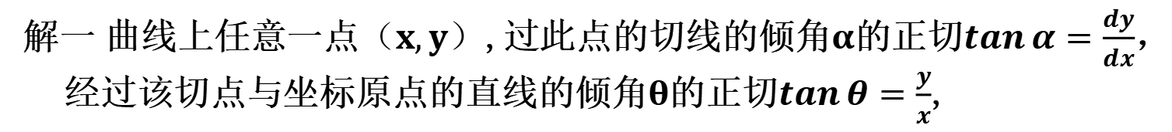
四、综合题
已知曲线任意一点处的切线和经过该切点与坐标原点的直线都成$\frac{π}{4}$的角，求此曲线方程. （$±$其中一种）。
解一 曲线上任意一点$（x,y）$,过此点的切线的倾角$α$的正切$\tan{α=\frac{dy}{dx}}$，经过该切点与坐标原点的直线的倾角$θ$的正切$\tan{θ=\frac{y}{x}}$,
因此$\frac{dy}{dx}=\tan{α=\tan\left(θ±\frac{π}{4}\right)=\frac{\tan{θ±1}}{1∓\tan{θ}}=\frac{x±y}{x∓y}}$,
即得微分方程 $\frac{dy}{dx}=\frac{x±y}{x∓y}$，
解知得$\sqrt{x^{2}+y^{2}}=Ce^{±arctan\frac{y}{x}}, C$为任意常数

Slide 15
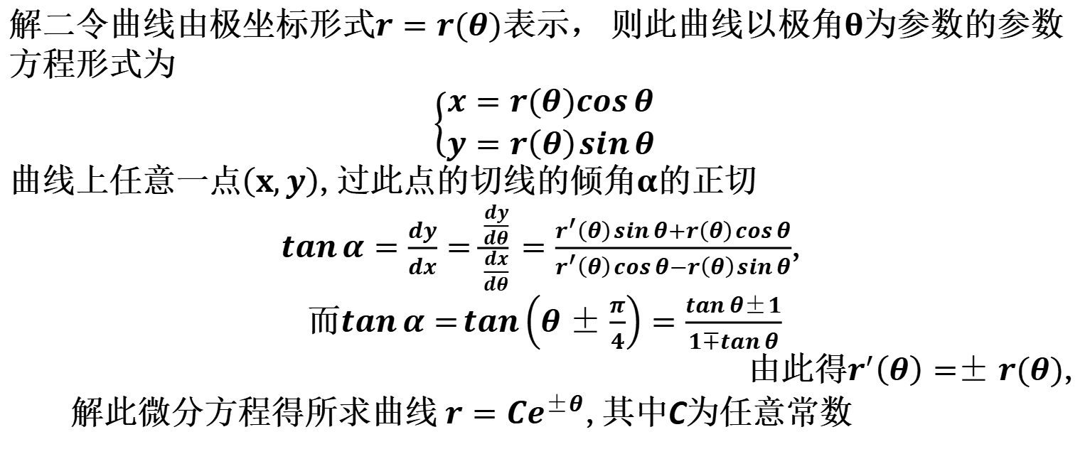
解二令曲线由极坐标形式$r=r(θ)$表示， 则此曲线以极角$θ$为参数的参数方程形式为
$$\left\{\begin{matrix}x=r(θ)\cos{θ} \\ y=r\left(θ\right)\sin{θ}\end{matrix}\right.$$
曲线上任意一点$（x,y）$,过此点的切线的倾角$α$的正切
$\tan{α=\frac{dy}{dx}}=\frac{\frac{dy}{dθ}}{\frac{dx}{dθ}}=\frac{r^{′}\left(θ\right)\sin{θ+r\left(θ\right)\cos{θ}}}{r^{′}\left(θ\right)\cos{θ−r\left(θ\right)\sin{θ}}}$,
而$\tan{α=\tan\left(θ±\frac{π}{4}\right)=\frac{\tan{θ±1}}{1∓\tan{θ}}}$
由此得$r^{′}\left(θ\right)=±r(θ)$,
解此微分方程得所求曲线$r=Ce^{±θ}$,其中C为任意常数

Slide 16

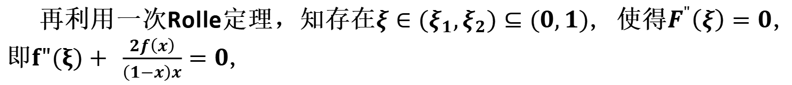
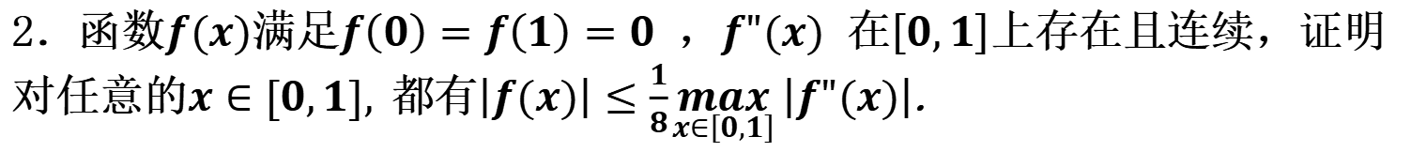
2．函数$f(x)$满足$f\left(0\right)=f\left(1\right)=0$ ，$f"(x)$ 在$\left[0,1\right]$上存在且连续，证明对任意的$x∈[0,1],$都有$\left|f(x)\right|≤\frac{1}{8}\max_{x∈\left[0,1\right]}\left|f"(x)\right|$.
证一首先对$x=0,1$结论显然成立.
其次证$x∈\left(0,1\right)$时结论也成立.
令$F\left(t\right)=f\left(t\right)−\frac{f\left(x\right)}{\left(1−x\right)x}t(1−t)$, 则有$F\left(0\right)=F\left(x\right)=F\left(1\right)=0$,
由Rolle定理，存在$ξ_{1}∈(0,x)$, 使得$F^{′}\left(ξ_{1}\right)=0$;存在$ξ_{2}∈(x,1)$, 使得$F^{′}\left(ξ_{2}\right)=0$.
再利用一次Rolle定理，知存在$ξ∈(ξ_{1},ξ_{2})⊆(0,1)$, 使得$F^{"}\left(ξ\right)=0$, 即$f"(ξ)+ \frac{2f\left(x\right)}{\left(1−x\right)x}=0$,
所以有$f\left(x\right)=\frac{1}{2}x(x−1)f"(ξ)$,

Slide 17
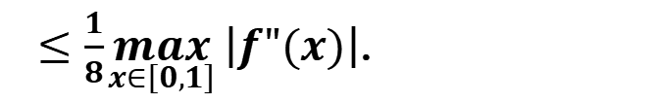


所以有$f\left(x\right)=\frac{1}{2}x(x−1)f"(ξ)$,
因此可得 $\left|f\left(x\right)\right|=\frac{1}{2}\left|x\left(x−1\right)\right|\left|f”\left(ξ\right)\right|$
$≤\frac{1}{2}\max_{x∈\left(0,1\right)}[{x(1−x)]}\max_{x∈\left(0,1\right)}\left|f"(x)\right|$.
$≤\frac{1}{8}\max_{x∈\left[0,1\right]}\left|f"(x)\right|$.
综上对任意的$x∈\left[0,1\right\}, 都有\left|f(x)\right|≤\frac{1}{8}\max_{x∈\left[0,1\right]}\left|f"(x)\right|$

Slide 18
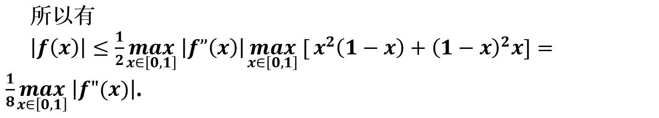
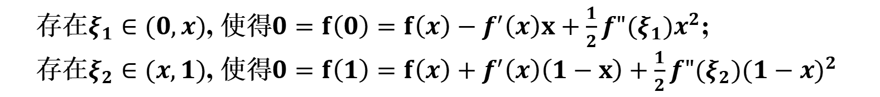
证二 首先对x=0,1结论显然成立.
其次证$x∈\left(0,1\right)$时结论也成立.
由Taylor中值定理，得
存在$ξ_{1}∈(0,x)$, 使得$0=f\left(0\right)=f\left(x\right)−f^{′}\left(x\right)x+\frac{1}{2}f"(ξ_{1})x^{2}$;
存在$ξ_{2}∈(x,1)$, 使得$0=f\left(1\right)=f\left(x\right)+f^{′}\left(x\right)\left(1−x\right)+\frac{1}{2}f"(ξ_{2}){(1−x)}^{2}$
则有$f\left(x\right)=\left(1−x\right)f\left(x\right)+xf\left(x\right)=\frac{1}{2}f"(ξ_{1})x^{2}(x−1)−\frac{1}{2}f"(ξ_{2}){(1−x)}^{2}x$，
所以有
$\left|f\left(x\right)\right|≤\frac{1}{2}\max_{x∈\left[0,1\right]}\left|f”\left(x\right)\right|\max_{x∈\left[0,1\right]}{[}x^{2}\left(1−x\right)+{\left(1−x\right)}^{2}x]=\frac{1}{8}\max_{x∈\left[0,1\right]}\left|f"(x)\right|$.

